Slide 1
Az erdőgazdálkodás helyzete
NAIK ERTI

Slide 2
Témakörök
Környezeti feltételek változása
Klímaváltozás
Vízgazdálkodás
Szénforgalom
Gazdálkodási kihívások
Szaporítóanyag termelés
Erdőművelés
Erdők egészségi állapota
Vadkár
Tulajdonszerkezet és szervezőerő
Társadalmi kapcsolatok
Foglalkoztatás és munkavédelem
Közönségkapcsolatok és rekreáció
Kutatás és innováció
Erdőtelepítés

Slide 3
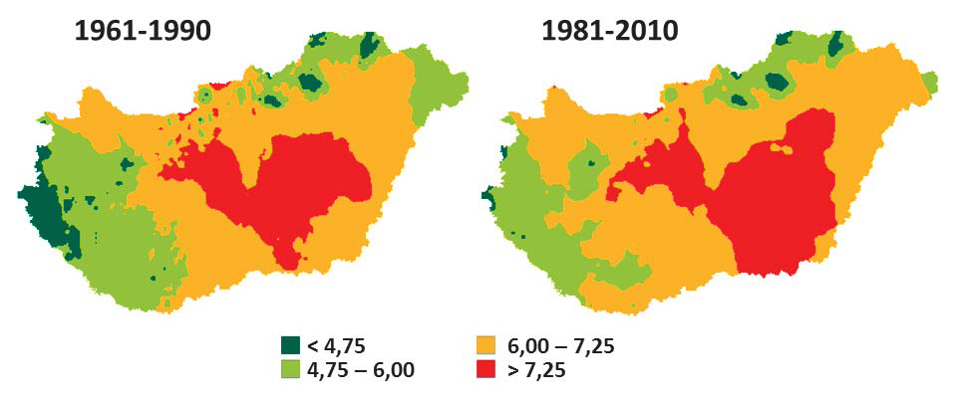
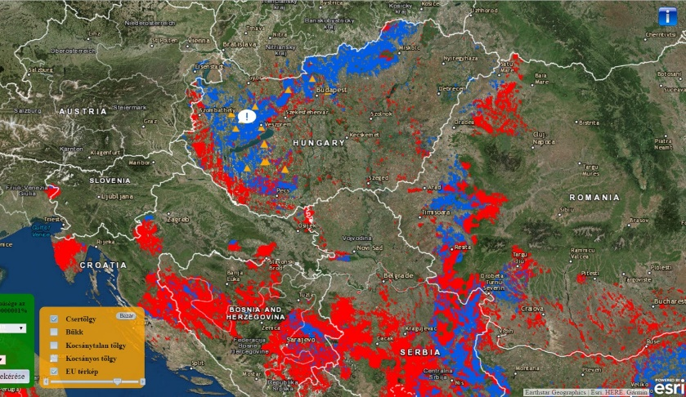
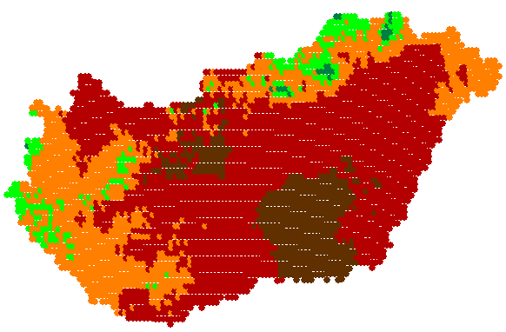
Klímaváltozás
A klimatikus viszonyok változnak: emelkedő hőmérséklet, változó csapadék viszonyok
FAI előrevetített változása nem egyenletesen érinti az országot, többnyire romló feltételek, de egyes területeken kedvezőbb a csapadékellátás miatt
Globális jelenség, nemzeti szinten elsősorban az alkalmazkodási lehetőségekre lehet érdemi ráhatásunk
Forrás: Führer Ernő
Forrás: Führer Ernő
Forrás: Borovics Attila
Forrás: Führer Ernő

Slide 4
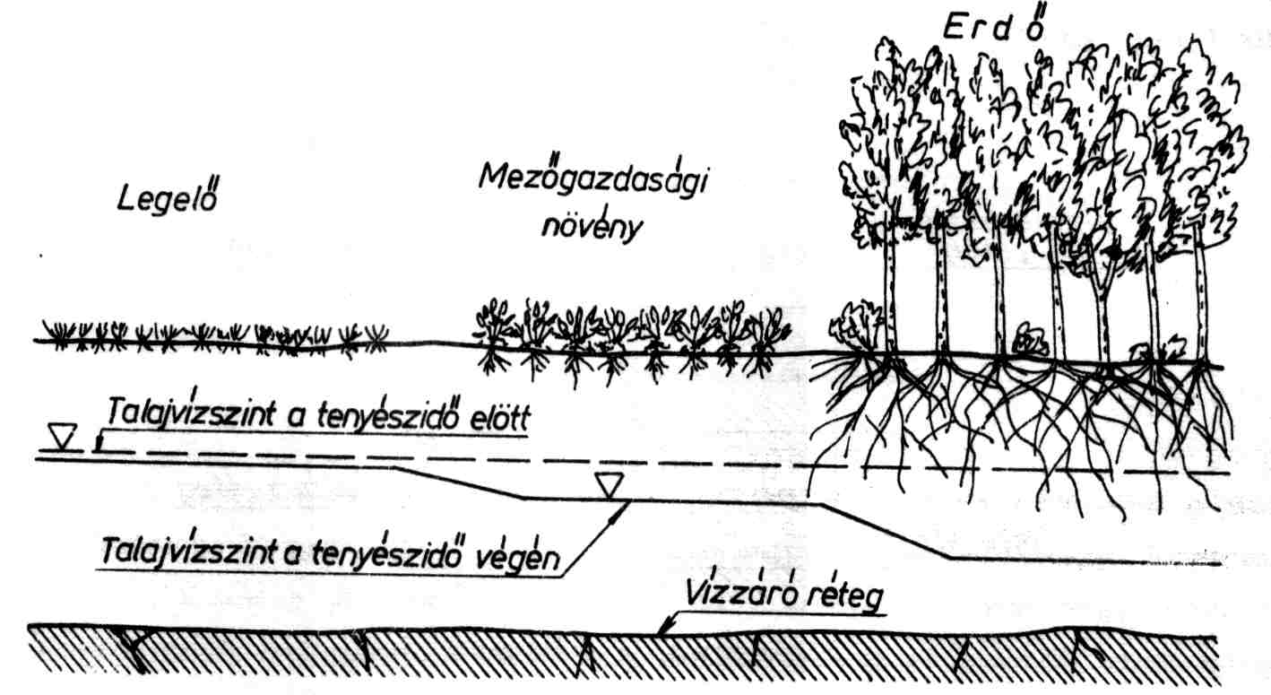
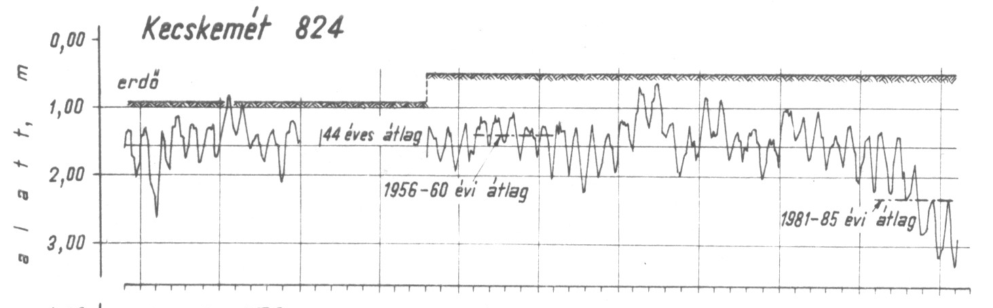
Vízgazdálkodás
Klímaváltozáshoz hasonló jelentőség
Ágazatokon átnyúló hatókör
Síkvidékeken talajvíz süllyedése
Sikeres vízvisszatartási kísérleti projektek
Forrás: Gribovszki Zoltán

Slide 5
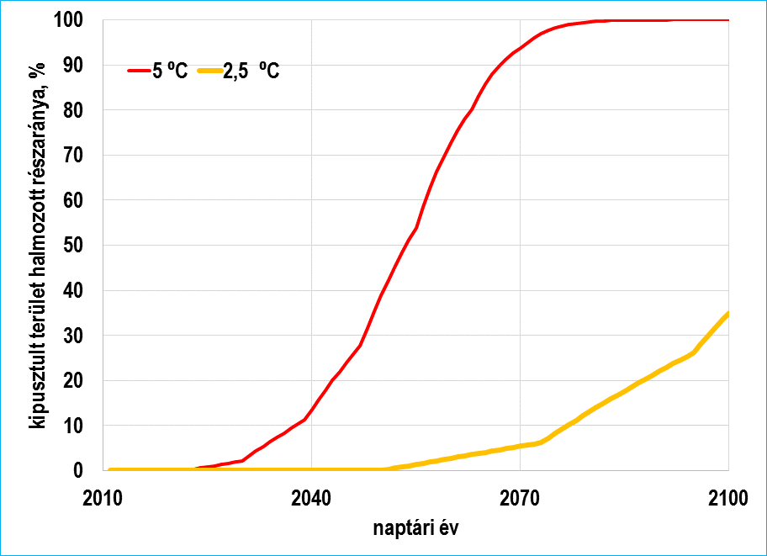
Szénforgalom
Összetett jelentősége
  Közvetlen hatás a CO2 kvóta kereskedelem helyzetére
  Szénforgalom hatékonysága egybeesik az erdei erőforrások hatékony használatával (indikátora)
Erdőtelepítések és kitermelés/növedék kedvező aránya biztosították a folyamatos többlet megkötést
Nemzetközi kötelezettségek teljesítése és más politikai döntések hatást gyakorolhatnak a haszonvételi lehetőségekre
Forrás: Somogyi Zoltán

Slide 6
Erdőművelés
Szaporítóanyag termelő ágazat nyeresége alacsony
Technológiai fejlesztésekkel:
  Termelésbiztonsághoz öntözés
  Szezonalitás mérsékléséhez burkoltgyökerű szaporítóanyag és tárolástechnológia
Erdőművelési kérdések előtérbe kerülése (vágáskorok, tarvágások, vegyszerhasználat, elegyesség, idegenhonos fajok, holtfa, erdőszegélyek kímélete, ritka elegyfajok stb.)
Szabályozás még mindig jelentős adminisztrációt igényel, elsősorban folyamat-orientált

Slide 7
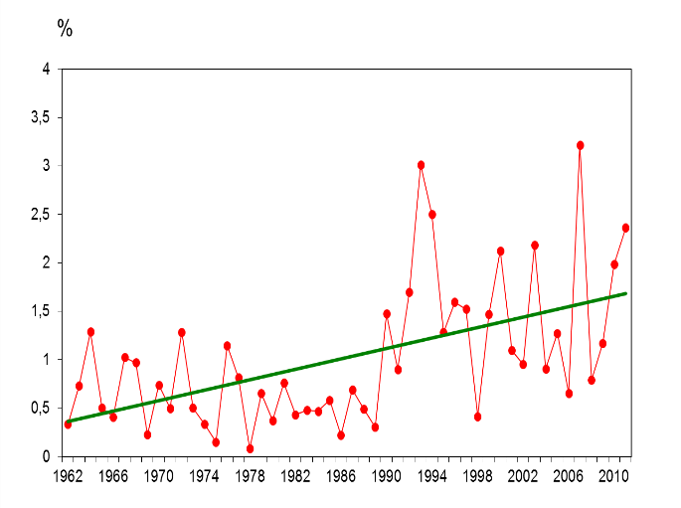
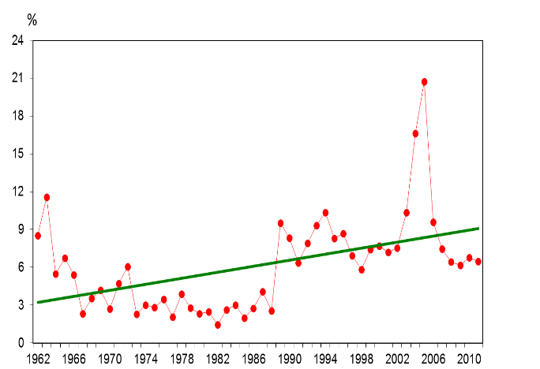
Erdők egészségi állapota
Erdőkárok kiterjedése növekvő trendet mutat
Szélsőséges időjárási jelenségek
Környezeti feltételek változásai csökkentik az ellenállóképességet
Szélsőséges, az erdővagyon-vesztést okozó káresemények
  Időjárási jelenségek
  Inváziós állat(és növényfajok) károkozása
ABIOTIKUS
BIOTIKUS
Forrás: Csóka György

Slide 8
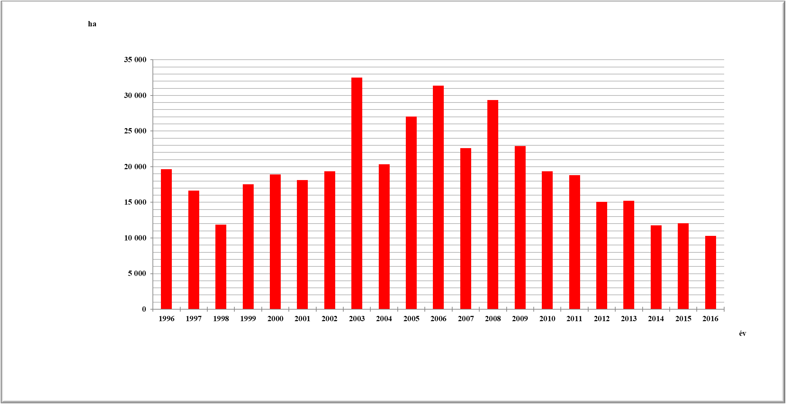
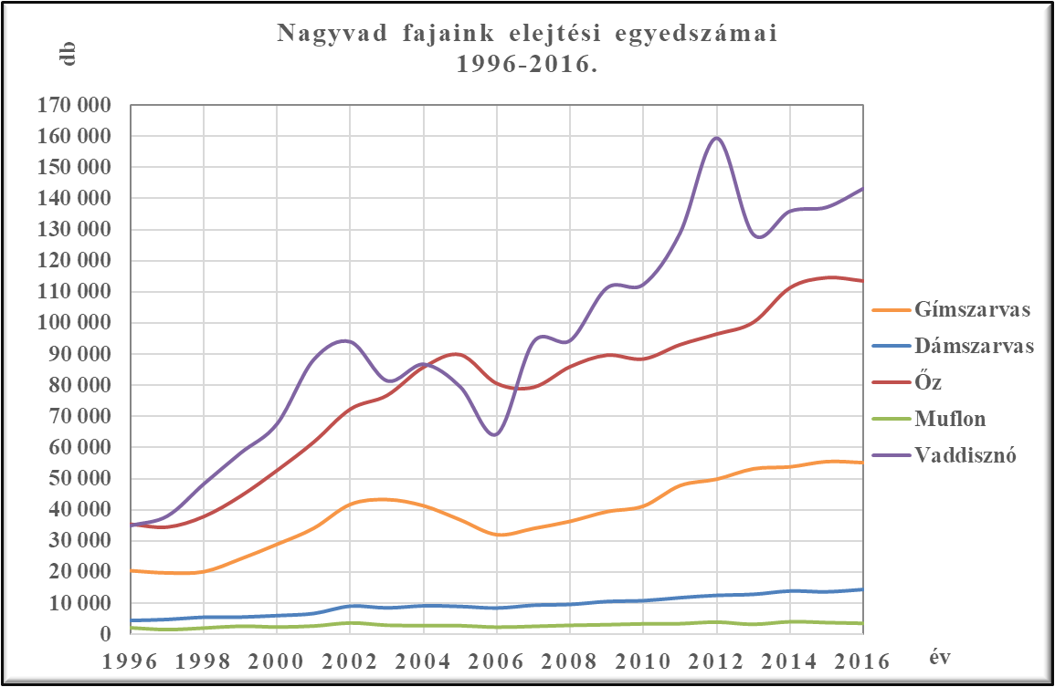
Vadkár
Bizonytalan statisztikai háttér, megfelelő kár és vadlétszám monitoring hiánya
- Vadkár mértéke csökkenő trendet mutat
- Vadkárelhárító kerítés hossza növekszik
- Jövőbeli mértékét meghatározzák
- erdőterület bővülése (síkvidék)
- vadlétszám szabályozása
- klíma / időjárás
Forrás: Nagy Imre

Slide 9
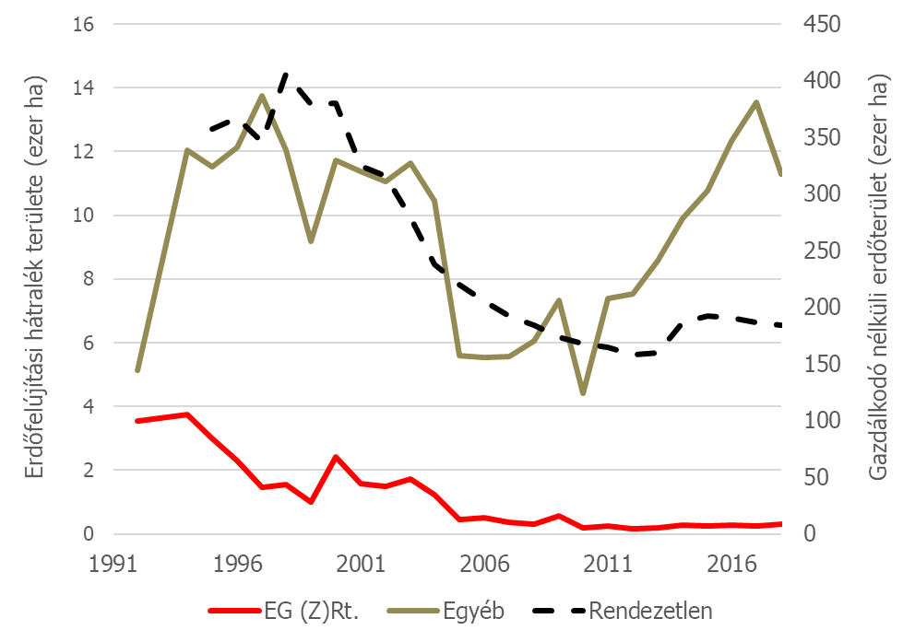
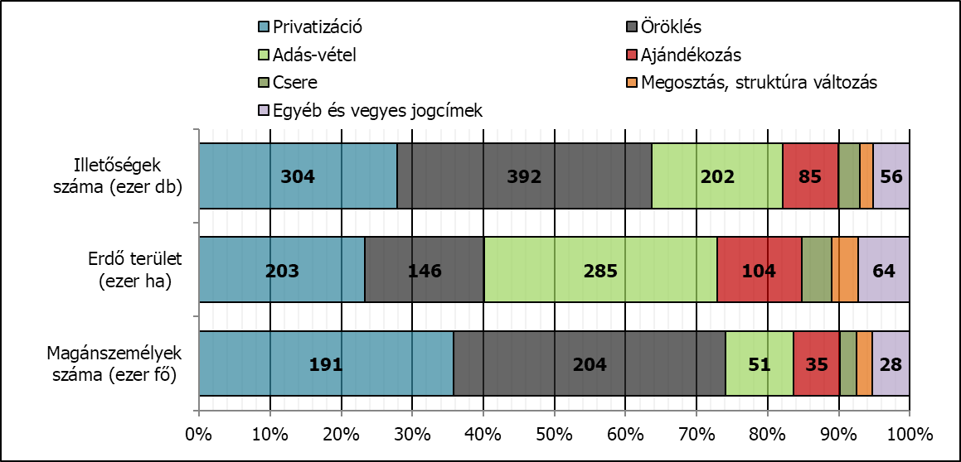
Tulajdonszerkezet és szervezőerő
2016-ban 455 ezer magántulajdonos
Közös tulajdon területi aránya 70%
Egyenlőtlen tulajdoneloszlás (3/4 – 1/10)
Öröklések az átlag alatti tulajdonokat aprózzák (1,7)
Adás-vételek az átlag feletti tulajdonokat növelik (0,6)
Csökkenő tulajdonosi létszám (2000: 465ezer)
A tulajdoni szerkezet kedvezőtlenül befolyásolja magánszektor működését
A tulajdonszerkezetnél nagyobb hatássa van a szervezőerőnek (rendezetlenség, fakitermelés, hátralékos erdőfelújítás)

Slide 10
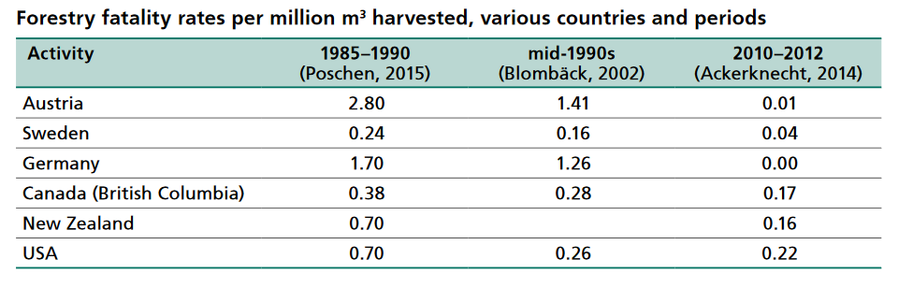
Foglalkoztatás és munkavédelem
Hagyományosan a mezőgazdaság mellett kiegészítő foglalkoztatási lehetőség
Gépesítés vs kézimunka jelenleg a gépesítés irányába billen
Munkavédelem terén hiányoságok
Forrás: FAO, 2018
 |  | 2013 | 2014 | 2015 | 2016 | 2017 | 17/13
Magyarország | ezer fő | 3893 | 4101 | 4211 | 4352 | 4421 | +13%
 | br bér | 230 | 238 | 248 | 263 | 297 | +29%
Erdőgazdál-kodás | ezer fő | 21,9 | 23,4 | 24,6 | 23,6 | 23,2 | +6%
 | br bér | 148 | 146 | 152 | 169 | 202 | (+14%)
Súlyos/Baleset | fő | 7/215 | 5/198 | 7/197 | 6/186 | 10/128 | -40%
Forrás: KSH, OMMF

Slide 11
Társadalmi kapcsolatok és rekreáció
A közvélekedés potenciálisan befolyásolhatja az ágazat működését
A városi lakosság (is) jelentős érdeklődést mutat az erdőkkel kapcsolatban
Erdőgazdálkodás hitelességi hátrányban van a természetvédelmi szervezetekkel szemben (erdőtanúsítások szerepe felértékelődik)
Közérdekű korlátozások terheinek viselése nem jár népszerűségnövekedéssel
Környezeti kérdések közéleti témák között maradnak
Erdészeti társaságok közjóléti objektumai | Látogatók 2018
Kisvasút | 910 214
Erdei iskola | 100 066
Múzeum | 100 267
Kiállítás | 324 843
Látogató központ | 279 599
Vándortábor | 2 413
Kilátó | 200 469
Egyéb egyedi objektum | 2 949 454
Minden egyéb | 4 867 325
Összes becsült | 34 430 197
Év | Beruházás (milliárd Ft)
2015 | 4,049
2016 | 2,298
2017 | 2,154
2018 | 2,357
Forrás: Agrárminisztérium

Slide 12
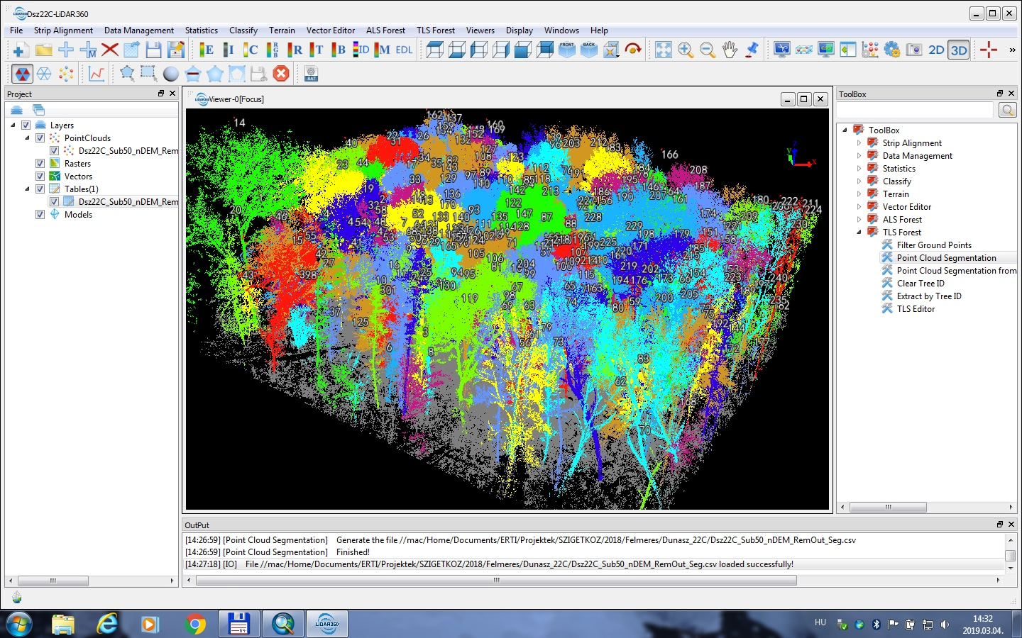
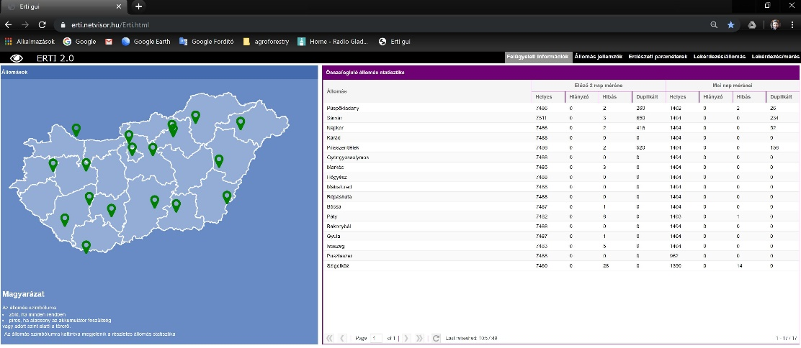
Kutatás és innováció
Az erdőgazdálkodási ismereteink jelentős mértékben a 60-as 70-es évek kutatásain nyugszanak
Hosszútávú tartamkísérletek
Új technológiák jelennek meg
  Térinformatika
  Lézerszkennelés
  Klímaállomások
Ökoszisztéma szolgáltatások
Utánpótlási nehézségek
Forrás: Illés Gábor
Forrás: Borovics Attila

Slide 13
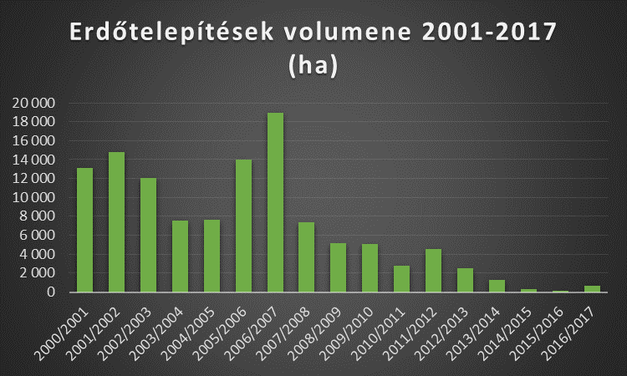
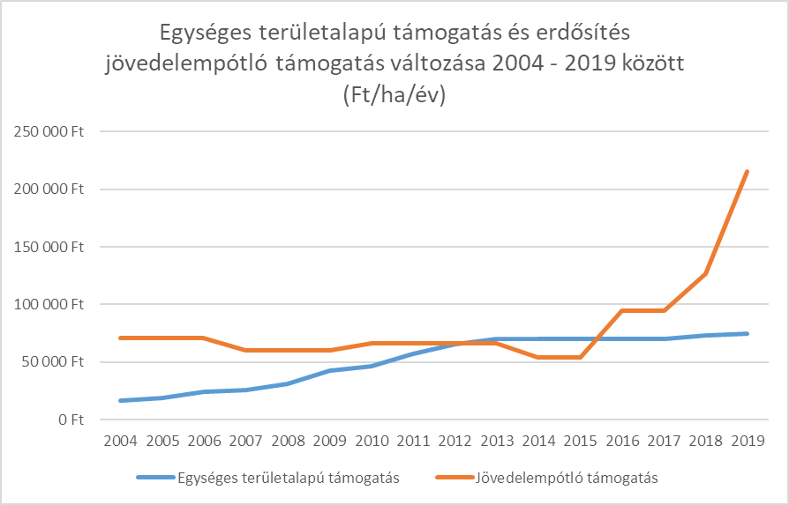
Erdőtelepítés
Ágazaton belül és kívül is kiemelt kérdés
NES megfogalmazása szerint felülvizsgálandó a távlati erdőtelepítési cél
Támogatási rendszer működési hibái aláássák a megvalósítást
Mezőgazdasági termelési alkalmasság 1-2 kategóriáiban
Adatok ha-ban | Erdőtelepítő megyék* | Egyéb megyék | Összesen
Jó erdők (I-IV. FTO) | 10 485 | 28 908 | 39 393
Gyenge erdők (V-VI. FTO) | 15 453 | 113 841 | 129 294
Erdőtelepítésre nem javasolt | 4 077 | 43 749 | 47 826
Összesen | 30 015 | 186 498 | 216 513
Mezőgazdasági termelési alkalmasság 3-4 kategóriáiban
Adatok ha-ban | Erdőtelepítő megyék* | Egyéb megyék | Összesen
Jó erdők (I-IV. FTO) | 102 798 | 134 163 | 236 961
Gyenge erdők (V-VI. FTO) | 83 736 | 214 281 | 298 017
Erdőtelepítésre nem javasolt | 10 962 | 36 297 | 47 259
Összesen | 197 496 | 384 741 | 582 237
*Szabolcs-Szatmár-Bereg, Bács-Kiskun, Somogy
Forrás: Kovács Zoltán

Slide 14
Köszönöm a figyelmet!

